Slide 1
Огляд курсу «програмування під мобільні додатки»
2019-2020 н. р.
Викладач: Марченко Станіслав Віталійович

Slide 2
Програма курсу
Знати:
Вміти:
Базові принципи та логіку роботи комп’ютера
Основні кроки з розробки програмного коду
Кар’єрні можливості та джерела навчання для розробника програмного забезпечення
Представлення даних та програми в пам’яті комп’ютера
Базовий синтаксис мови програмування С
Базовий синтаксис мови програмування Python
Основи об’єктно-орієнтованого підходу до розробки коду
Основи модульного тестування коду
Основи функціонального, подійно-орієнтованого та реактивного програмування
Принципи розробки асинхронних додатків
Принципи роботи мереж та задачі, що виникають при роботі з ними
Працювати з різними системами числення
Будувати та описувати прості алгоритми для розв’язування задач
Розробляти консольні додатки різної складності мовами програмування С та Python
Розробляти користувацькі типи даних та використовувати їх
Описувати та реалізовувати прості модульні тести до розробленого коду
Використовувати базові можливості об’єктно-функціонального програмування
Працювати з різними форматами даних та візуалізувати їх вміст
Будувати прості графічні інтерфейси користувача
Розробляти прості асинхронні додатки з використанням синхронізаційних примітивів

Slide 3
Структура курсу (модуль 1)
№ | Лекції | Практичні роботи
1. | Тема 01. Базовий синтаксис мови програмування Kotlin (1 пара)
2. | Тема 02. Вступ до функціонального програмування мовою Kotlin (1 пара)
3. | Тема 03. Основи об’єктно-орієнтованого програмування в мові Kotlin (1 пара)
4. | Тема 04. Анатомія мобільного додатку для платформи Android (2 пари) | Практична робота 04. Анатомія мобільного додатку для платформи Android (2 пари)
 |  | Модульна контрольна робота 1 (1 пара)

Slide 4
Структура курсу (модуль 2)
№ | Лекції | Практичні роботи
5. | Тема 05. Матеріальний дизайн та стилізація графічного інтерфейсу мобільних додатків. (2 пари) | Практична робота 05. Матеріальний дизайн та стилізація графічного інтерфейсу мобільних додатків. (1 пара)
6. | Тема 06. Макетування інтерфейсу мобільного додатку на основі фрагментів (2 пари)
7. | Тема 07. Навігаційні елементи управління в Android-додатках (1 пара)
8. | Тема 08. Використання інформації з локальних джерел даних у мобільних додатках (1 пара)
9. | Тема 09. Проєктування Android-додатків на базі архітектурних компонентів від компанії Google (2 пари)
10. | Тема 10. Служби та асинхронні операції в Android-додатках (2 пари) | Практична робота 10. Служби та асинхронні операції в Android-додатках (1 пара)
 |  | Модульна контрольна робота 2

Slide 5
Орієнтовні терміни здачі практичних робіт
Практична робота 01 – 02.03.2020
Практична робота 02 – 10.03.2020
Практична робота 03 – 17.03.2020
Практична робота 04 – 31.03.2020
Практична робота 05 – 14.04.2020
Практична робота 06 – 28.04.2020
Практична робота 07 – 02.05.2020
Практична робота 08 – 10.05.2020
Практична робота 09 - залік
Практична робота 10 - залік

Slide 6
Поточне оцінювання
Практичні роботи:
Спроба захисту хоча б однієї задачі (1 бал) + захист задач + здача звіту (4 бали).
За захист задач можливі бонуси, якщо особа здає задачу першою (+20% за вартість задачі) або другою (+10% за вартість задачі).
Модульні контрольні роботи (виконується дистанційно в системі Moodle) складаються з 2 рівнів:
Рівень А (3 бали): закриті тести з однією або кількома правильними відповідями, оцінюються автоматично.
Рівень В (2 бали): відкриті тести, потрібно написати коротку відповідь на запитання, оцінюються вручну.
Доповідь з предмету:
Оформлений реферат (до 3 балів)
Виступ перед підгрупою з доповіддю та відповідями на запитання аудиторії (до 1 балу)
Презентація до виступу (до 0,5 бала)
Репозиторій з кодом (архівом або на GitHub, до 0,5 бала)

Slide 7


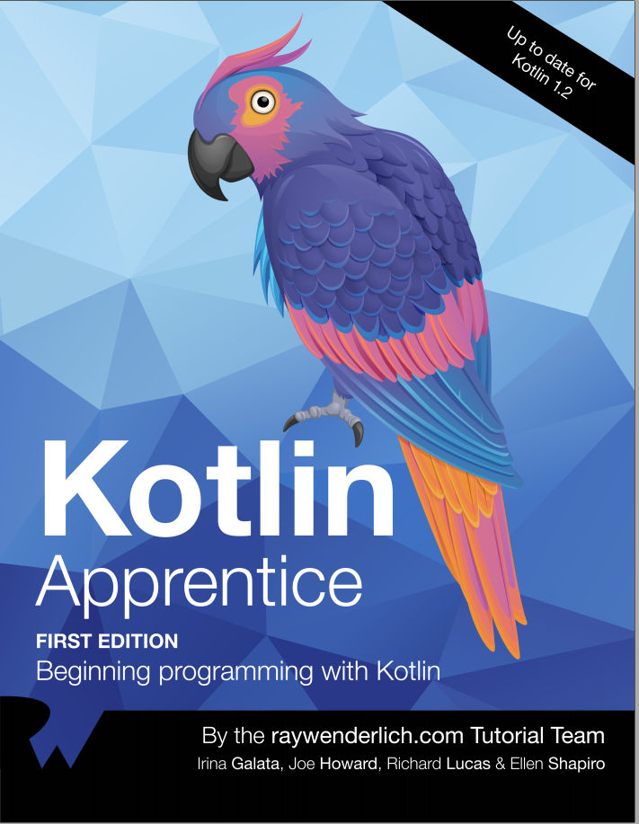
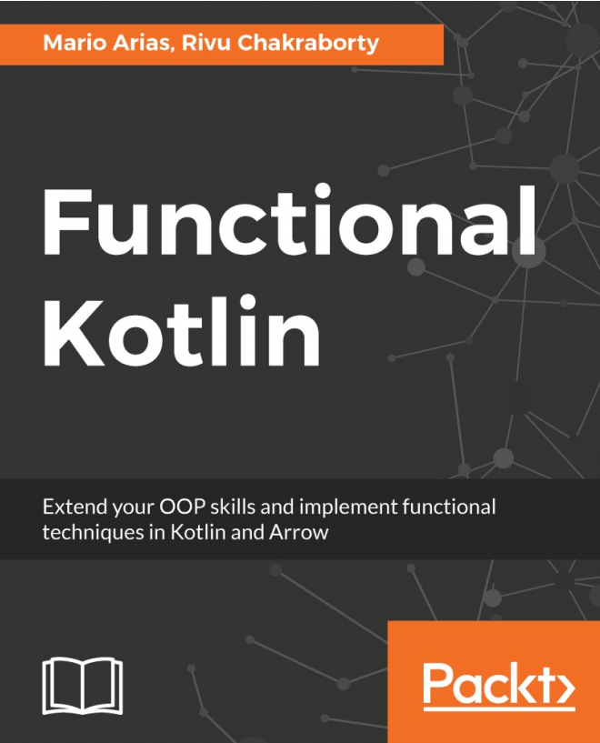
Рекомендована література (Kotlin)
https://play.kotlinlang.org/koans/overview

Slide 8



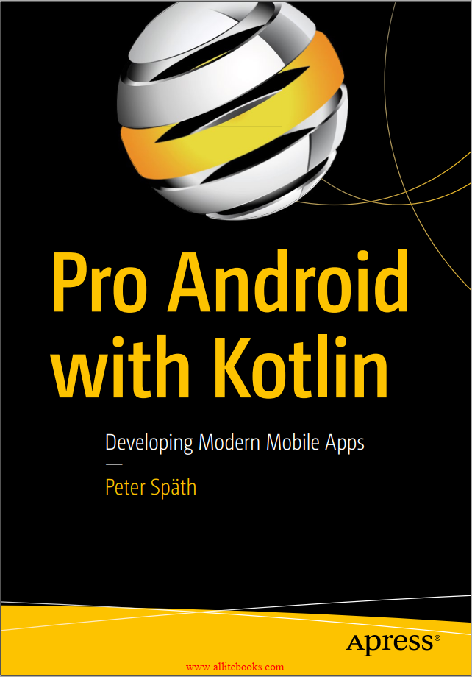
Рекомендована література (Android)

